Slide 1


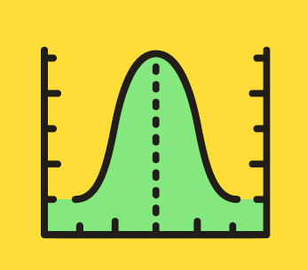


Slide 2
ㅊ
CHAPTER
11
--------
통계적 가설검정
CONTENTS
11.1 통계적 가설검정
11.2 기본적인 가설검정
11.3 2표본 문제에 관한 가설검정

Slide 3
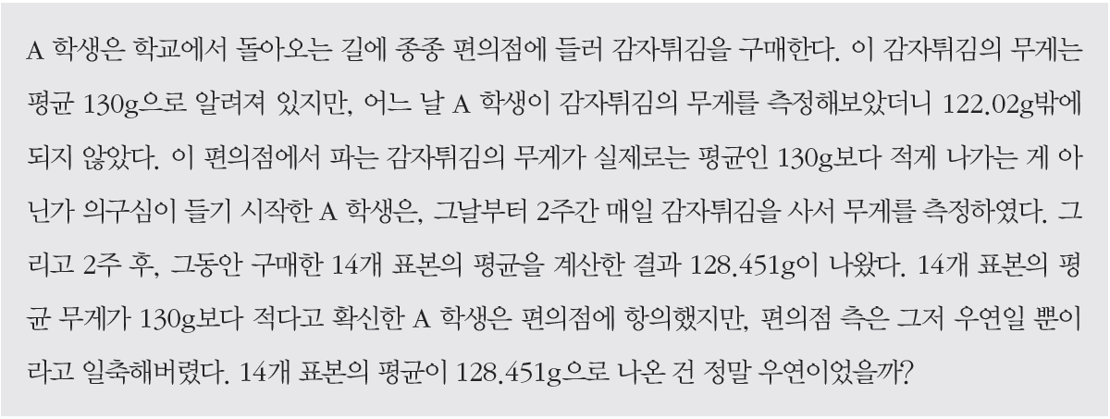
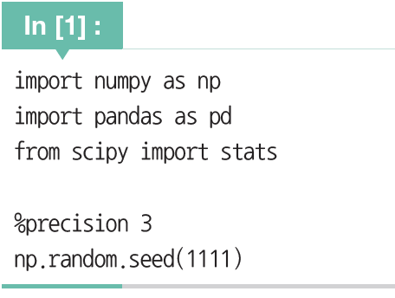
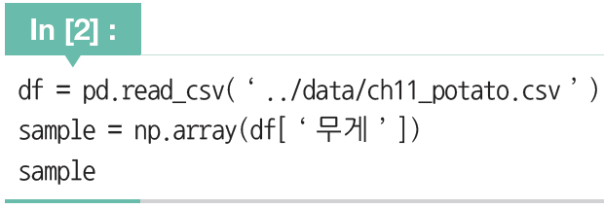
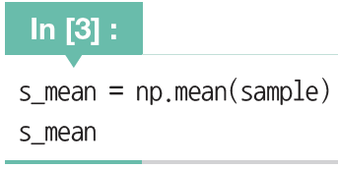
11.0 준비
표본평균은 128.451

Slide 4



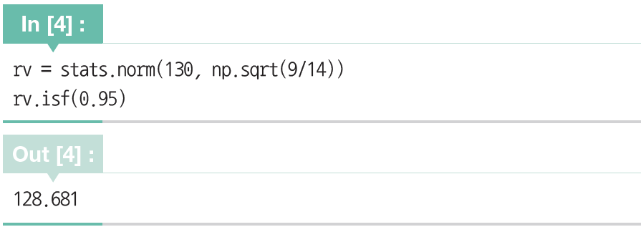
11.1 통계적 가설검정
11.1.1 통계적 가설검정의 기본
모집단의 모수에 관하여 두 가지 가설을 세우고, 표본으로부터 계산되는 통계량을 이용하여 어느 가설이 옳은지 판단하는 통계적 방법
A학생이 확인하고 싶은 것은 모평균이 130g보다 적은지 여부
가정은 ‘모평균이 130g’
감자튀김 14개의 표본은 을 따르고, 표본평균 는 를 따름
표본평균 가 를 만족하는

Slide 5

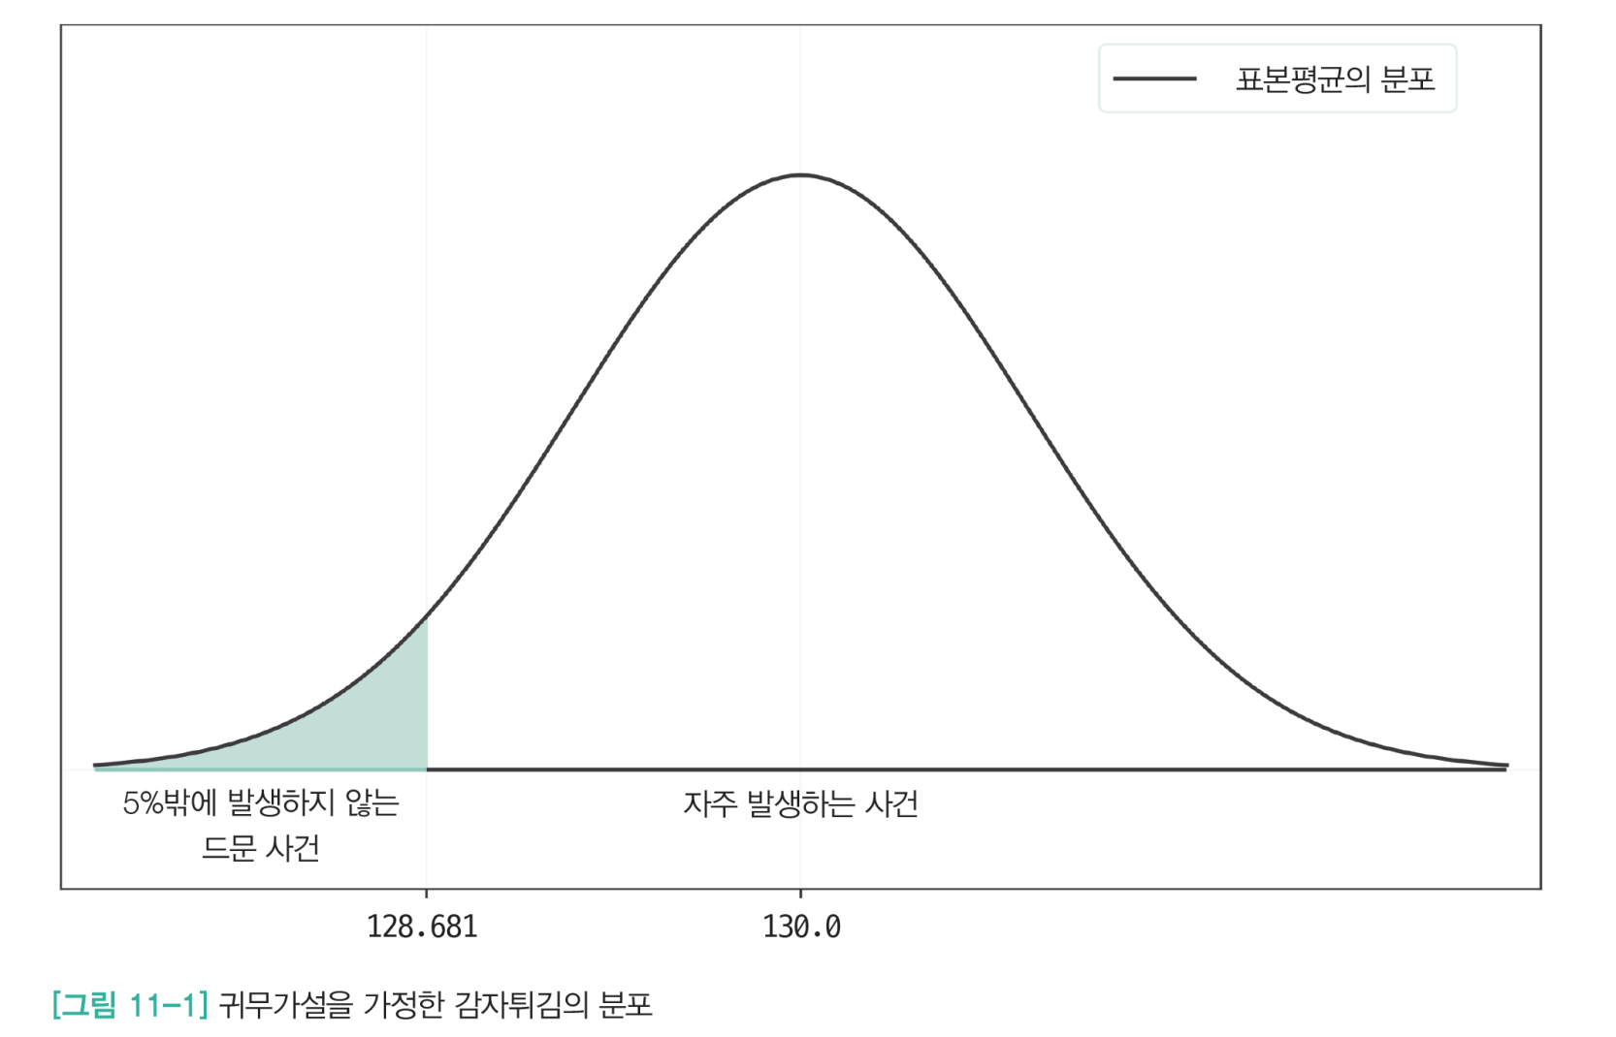
11.1 통계적 가설검정
11.1.1 통계적 가설검정의 기본
가 되고, 표본평균이 128.681g 이하의 무게가 되는 것은 5%의 확률로 발생

Slide 6
11.1 통계적 가설검정
11.1.1 통계적 가설검정의 기본
대립가설: 주장하고 싶은 가설 H₀
예: “차이가 있다”, “효과가 있다”
귀무가설: 대립가설과 반대 H₁
예: “차이가 없다”, “효과가 없다”
가설검정의 결론
귀무가설을 기각한다: 귀무가설을 옳지 않다
귀무가설을 채택한다: 귀무가설이 옳지 않다고 말할 수 없다

Slide 7
11.1 통계적 가설검정
11.1.1 통계적 가설검정의 기본
‘귀무가설을 기각한다/채택한다’의 판단은 귀무가설의 가정을 바탕으로 했을 때 표본으로부터 계산되는 통계량이 드문 값인지 여부로 결정
드문 값을 얻으면, 우연이 아니라 의미 있는 값이라고 생각하여 귀무가설을 기각
유의하다: 우연이 아니라 의미가 있다
귀무가설 ‘모평균은 130g이다’라는 가정을 바탕으로 했을 때 표본평균이 128.451g이 되는 것은 유의하므로 귀무가설은 기각
표본평균이 128.681g보다 작다면 귀무가설을 기각되고, 128.681g보다 크다면 귀무가설을 채택

Slide 8
11.1 통계적 가설검정
11.1.1 통계적 가설검정의 기본
기각역: 귀무가설이 기각되는 구간
채택역: 귀무가설이 채택되는 구간
채택역
기각역
임곗값
유의수준 5%
검정통계량: 표본평균

Slide 9
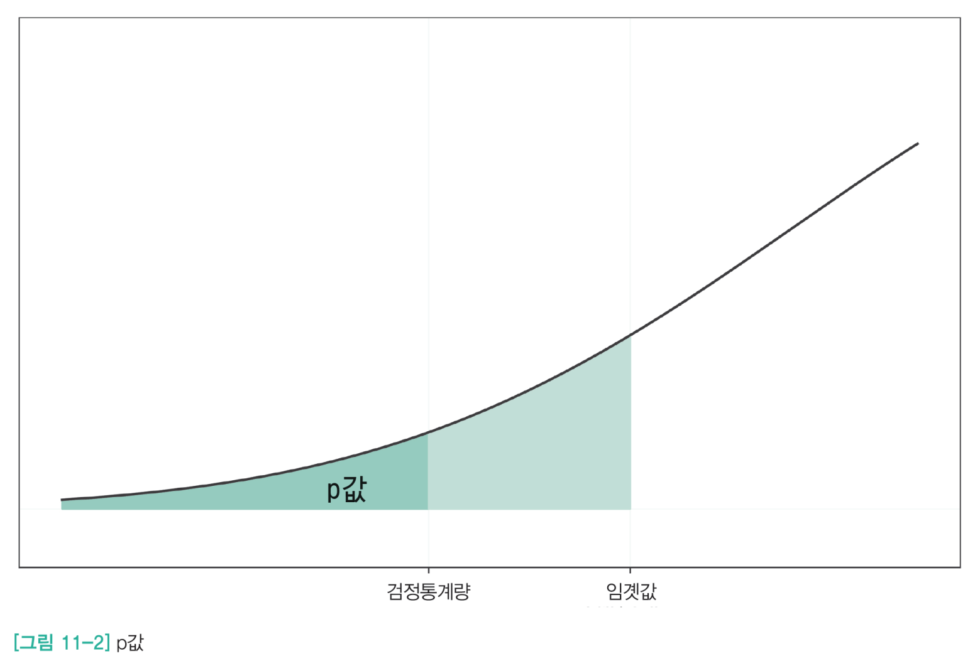
11.1 통계적 가설검정
11.1.1 통계적 가설검정의 기본
p값과 유의수준을 비교
p값이 유의수준보다 작으면 귀무가설 기각

Slide 10



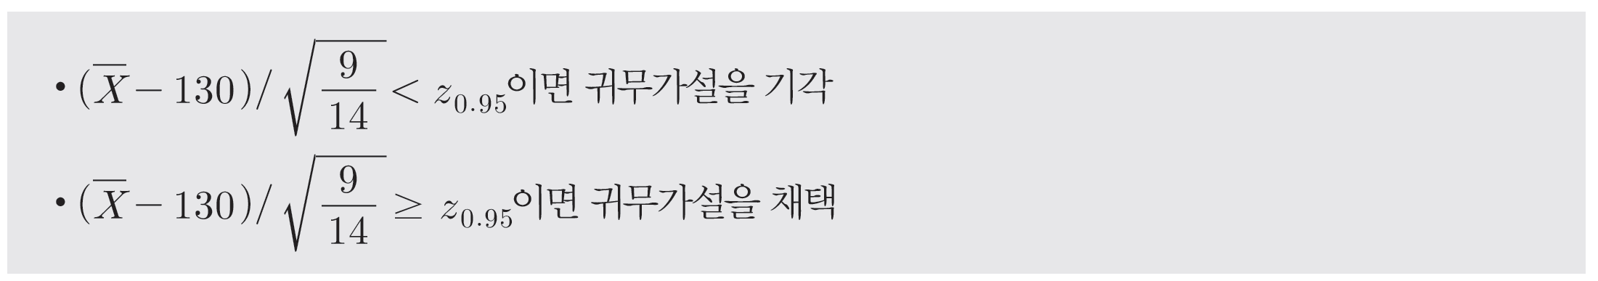
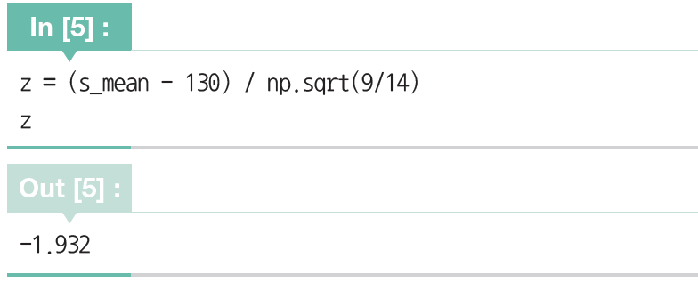
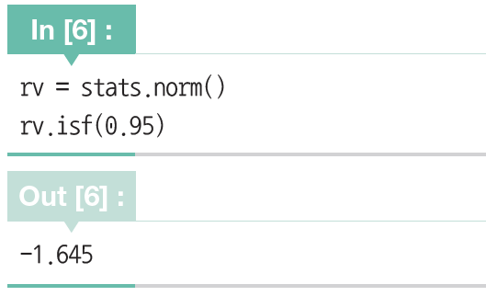
11.1 통계적 가설검정
11.1.1 통계적 가설검정의 기본
임곗값은 를 만족하는 즉
검정통계량이 임곗값보다 작을 때 귀무가설 기각, 아니면 채택
검정통계량 - 임곗값
검정통계량이 임곗값보다 작으므로 귀무가설 기각

Slide 11
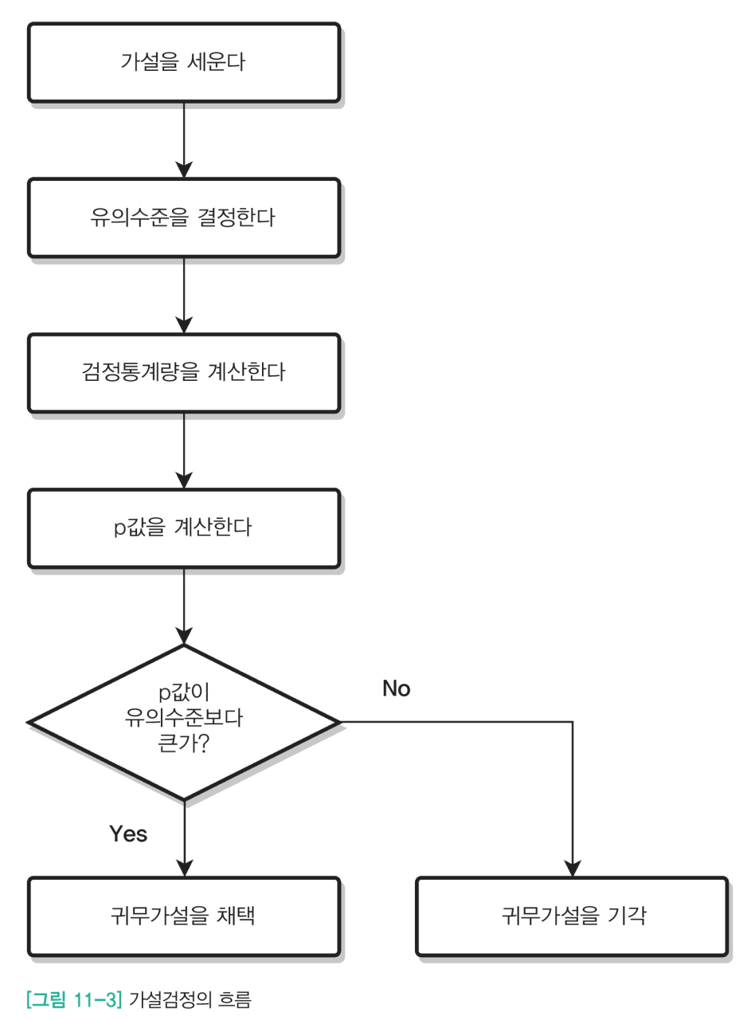
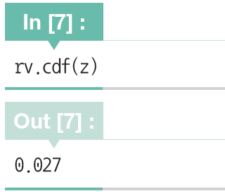
11.1 통계적 가설검정
11.1.1 통계적 가설검정의 기본
p값을 기준으로 하는 가설검정
p값은 0.027로 유의수준 0.05보다 작으므로 귀무가설 기각

Slide 12
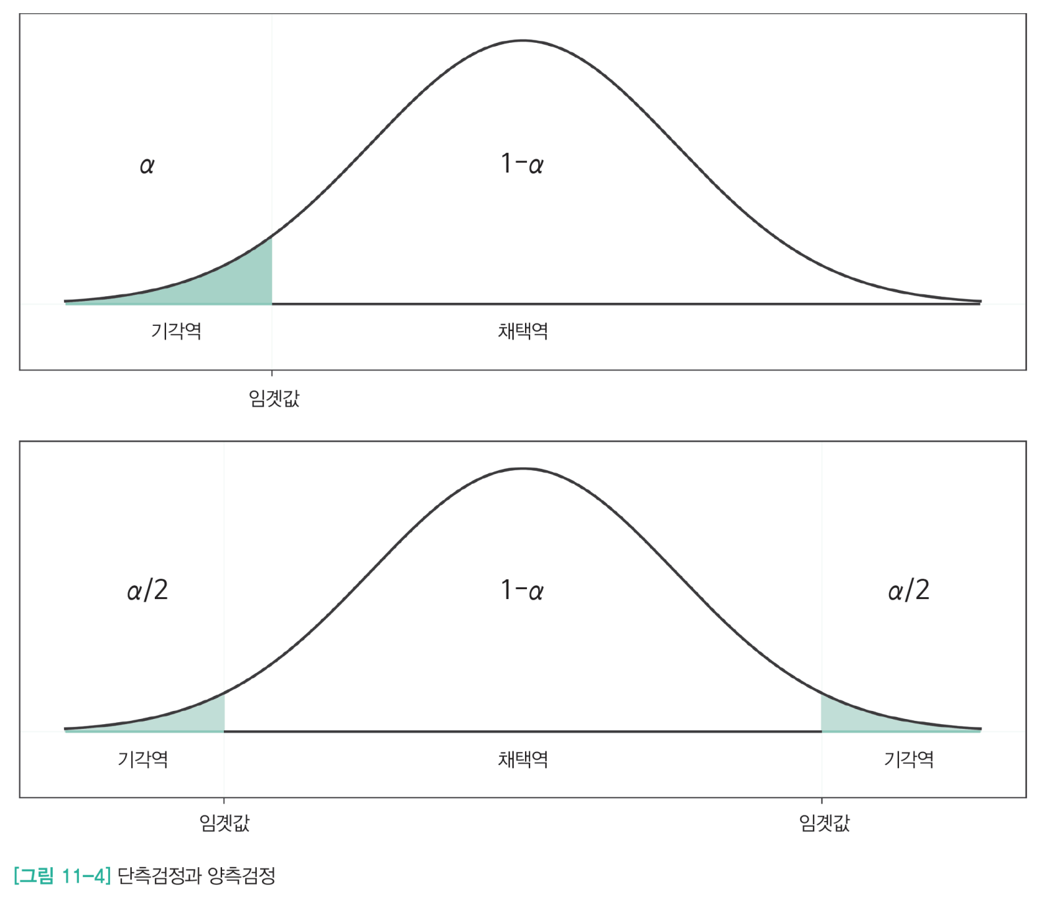
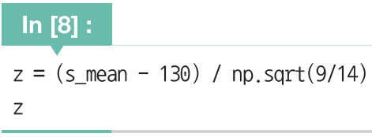
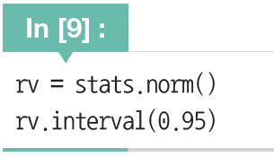
11.1 통계적 가설검정
11.1.2 단측검정과 양측검정
-1.960
-1.932
1.960
양측검정에서는 귀무가설이 기각되지 않음

Slide 13
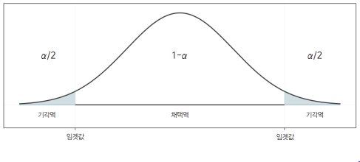
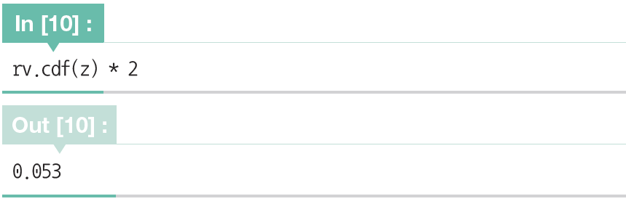
11.1 통계적 가설검정
11.1.2 단측검정과 양측검정
양측검정의 p값을 구할 때는 상단과 하단의 양쪽 면적을 고려할 필요가 있으므로 누적밀도함수의 값을 2배로
p값이 유의수준 0.05보다 크므로, 귀무가설은 기각되지 않음

Slide 14
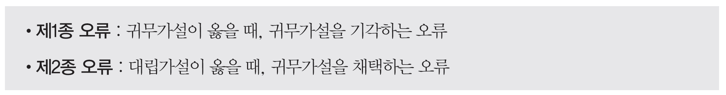
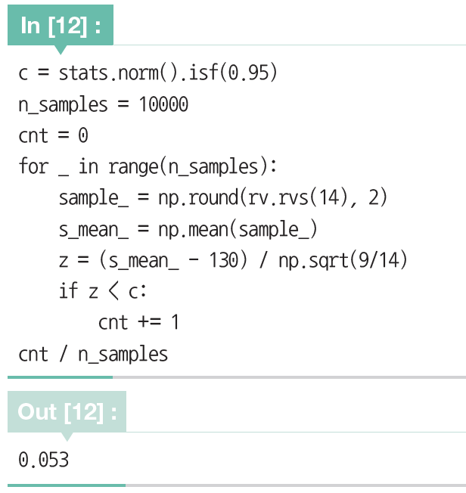
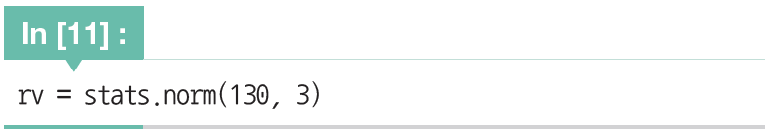
11.1 통계적 가설검정
11.1.3 가설검정의 두 가지 오류
제1종 오류
실제로 ‘평균이 130g’인데도 ‘평균은 130g보다 작다’라는 결론을 내리는 상황
본래 검출하지 말아야 할 것을
검출한 것이므로 오탐(false negative)
위험률: 제1종 오류를 범하는 확률 α
제1종 오류를 범하는 비율 0.053
대략 5%의 비율로 130g보다
작다라고 오탐

Slide 15
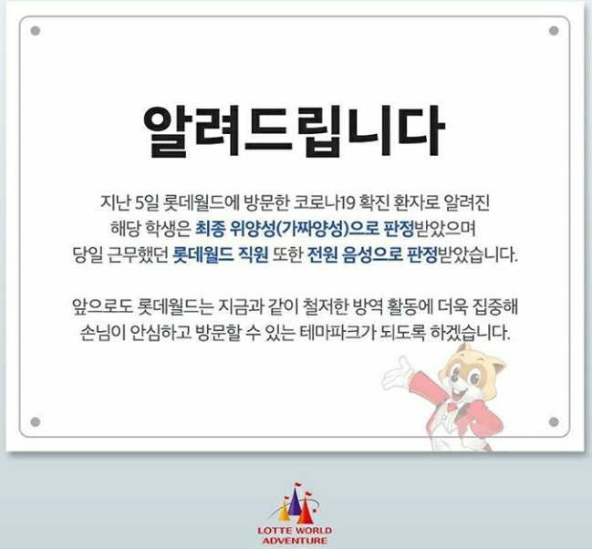
11.1 통계적 가설검정
11.1.3 참고 : 오탐
false positive = 오탐, 위양성, 가짜 양성

Slide 16
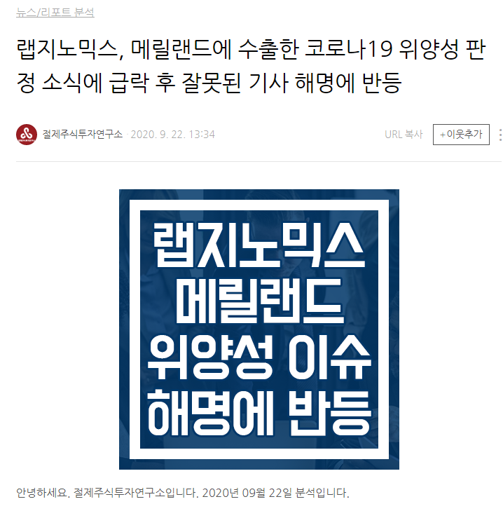
11.1 통계적 가설검정
11.1.3 참고 : 오탐
false positive = 오탐, 위양성, 가짜 양성

Slide 17
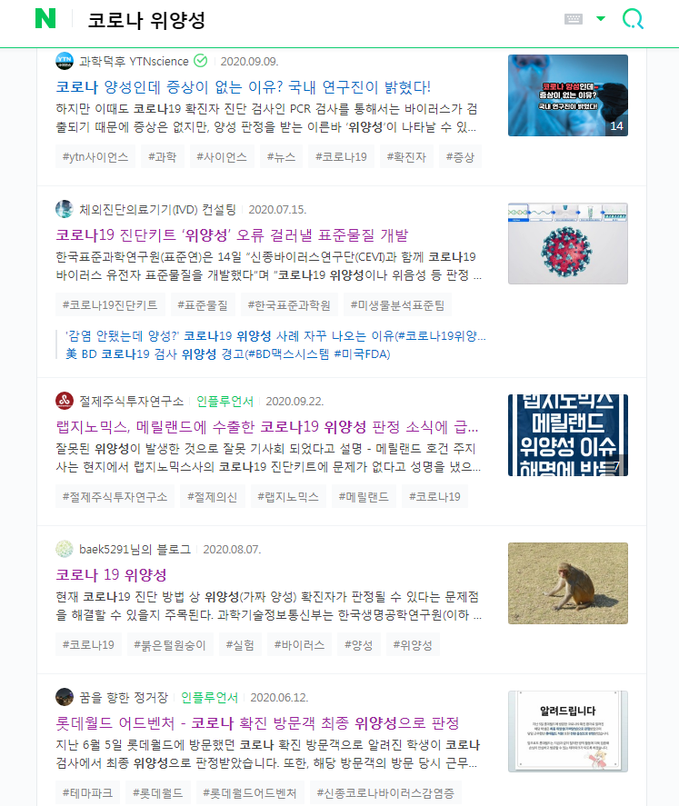
11.1 통계적 가설검정
11.1.3 참고 : 오탐

Slide 18
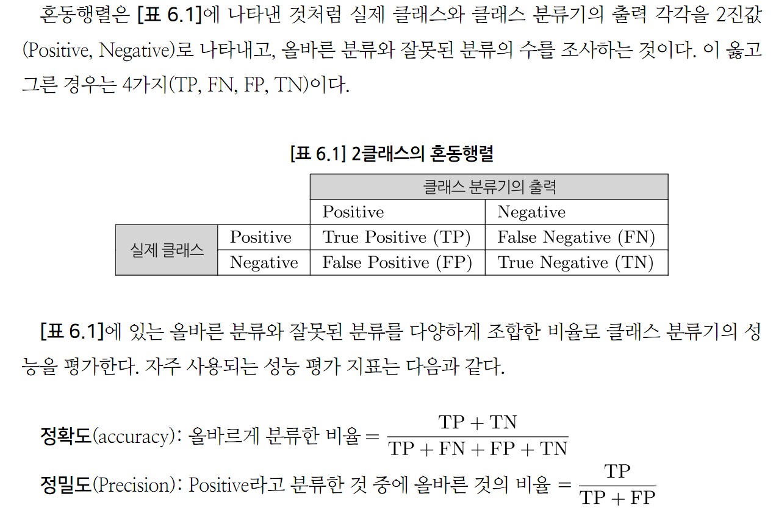
11.1 통계적 가설검정
11.1.3 참고 : 정확도 & 정밀도

Slide 19
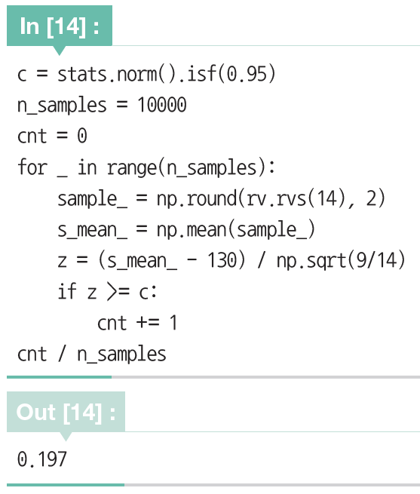
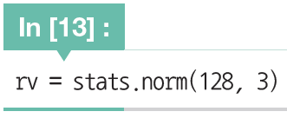

11.1 통계적 가설검정
11.1.3 가설검정의 두 가지 오류
제2종 오류
실제로 ‘평균이 130g보다 작다’인데도 ‘평균은 130g보다 작다’라는 결론을 얻을 수 없는 상황
본래 검출해야 하는 것을
검출하지 못했으므로
미탐(false negative)
평균 128g을 안다고 가정
제2종 오류를 범하는 확률 β는 0.197
1- β는 검정력
본래 모집단의 정보는 알 수 없으므로
β 는 분석가가 제어할 수 없는 확률
제1종 오류는 제어할 수 있지만, 제2종 오류는 제어할 수 없음

Slide 20
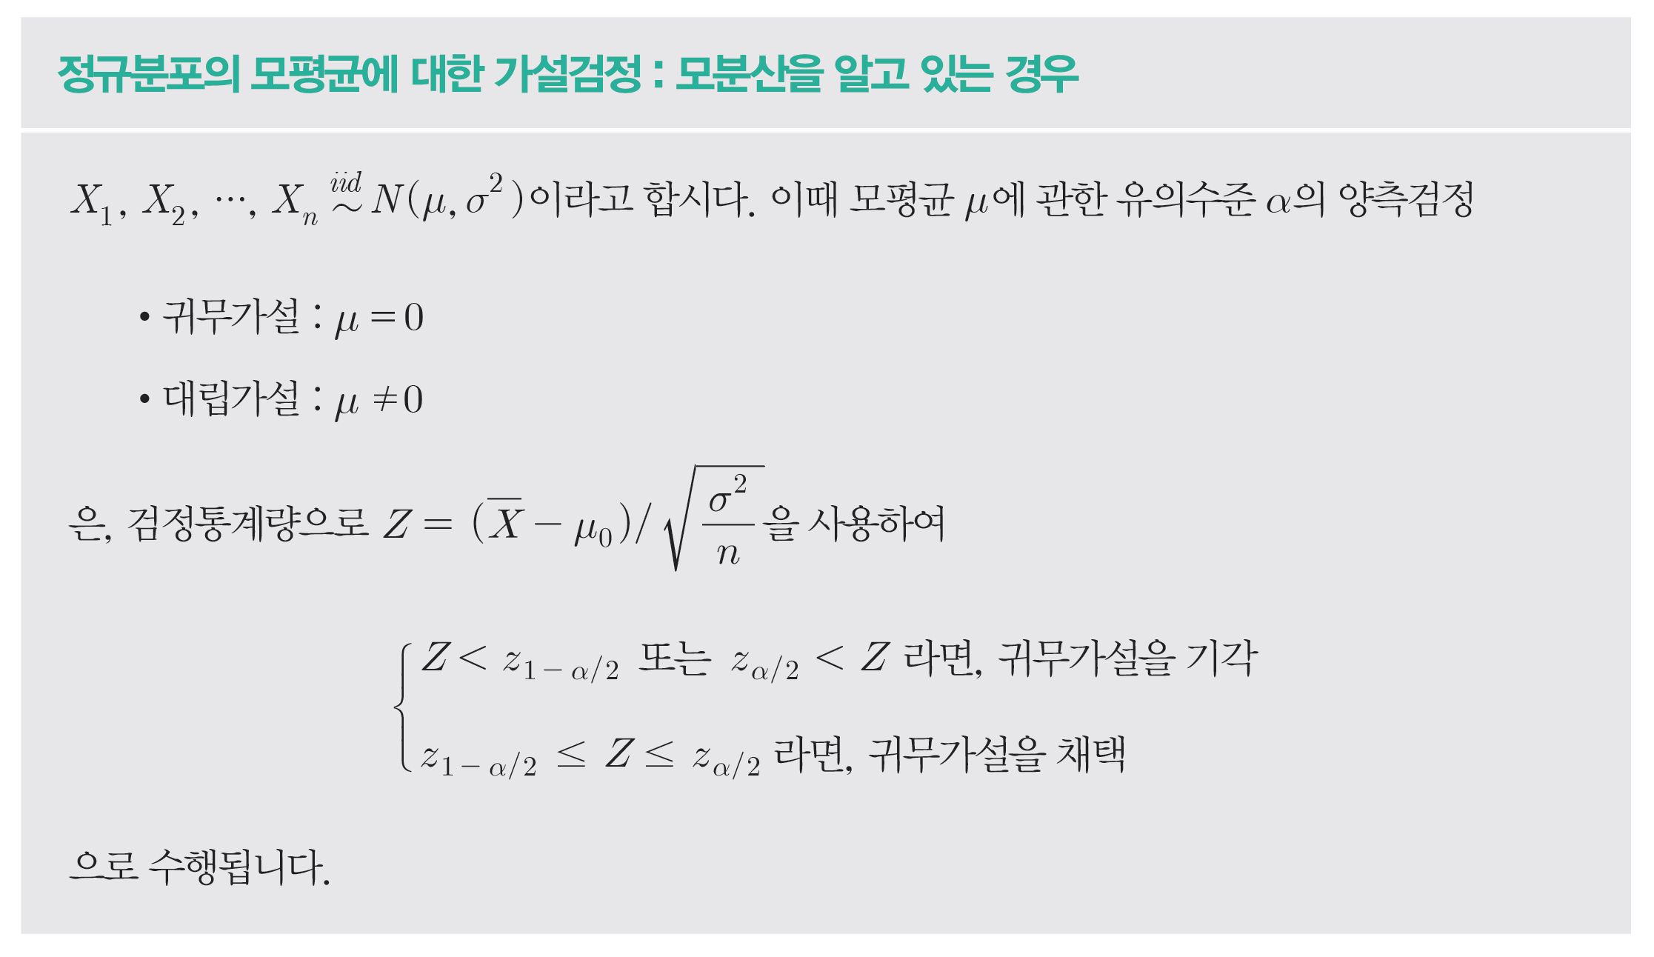

11.2 기본적인 가설검정
11.2.1 정규분포의 모평균에 대한 검정: 모분산을 알고 있는 경우

Slide 21
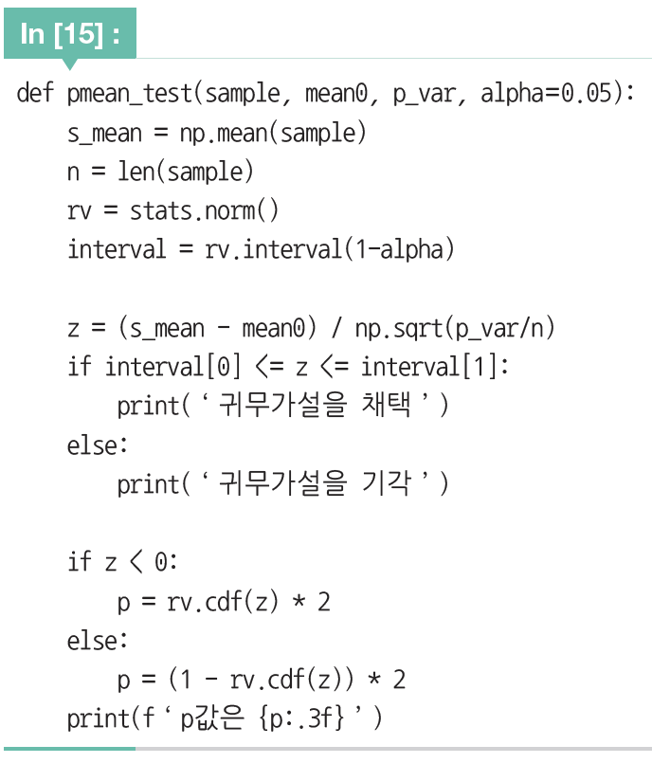
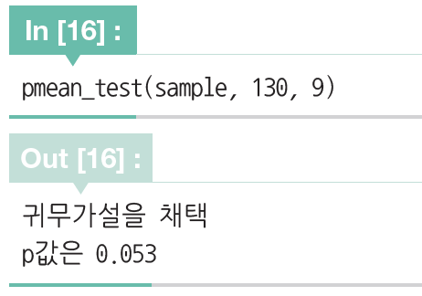
11.2 기본적인 가설검정
11.2.1 정규분포의 모평균에 대한 검정: 모분산을 알고 있는 경우

Slide 22
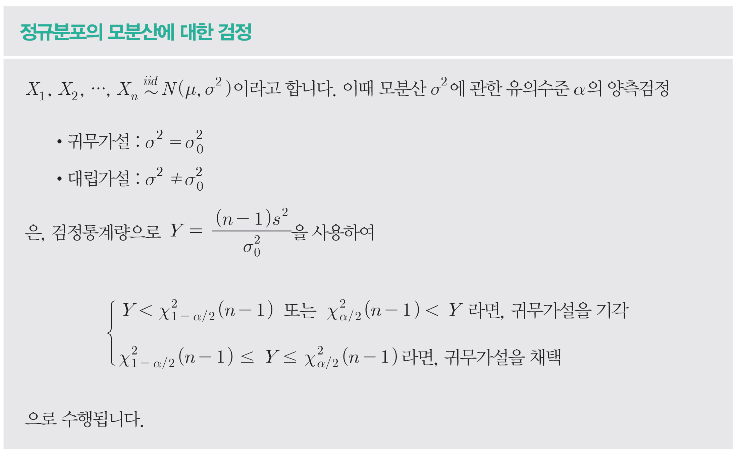
11.2 기본적인 가설검정
11.2.2 정규분포의 모분산에 대한 검정

Slide 23
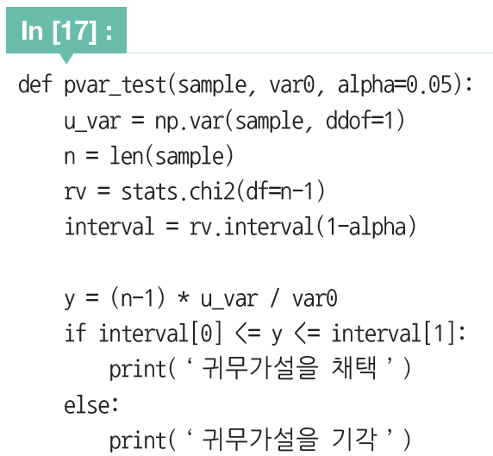
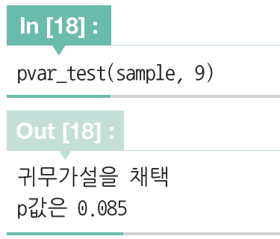
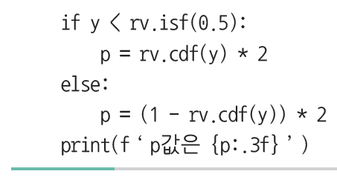
11.2 기본적인 가설검정
11.2.2 정규분포의 모분산에 대한 검정

Slide 24
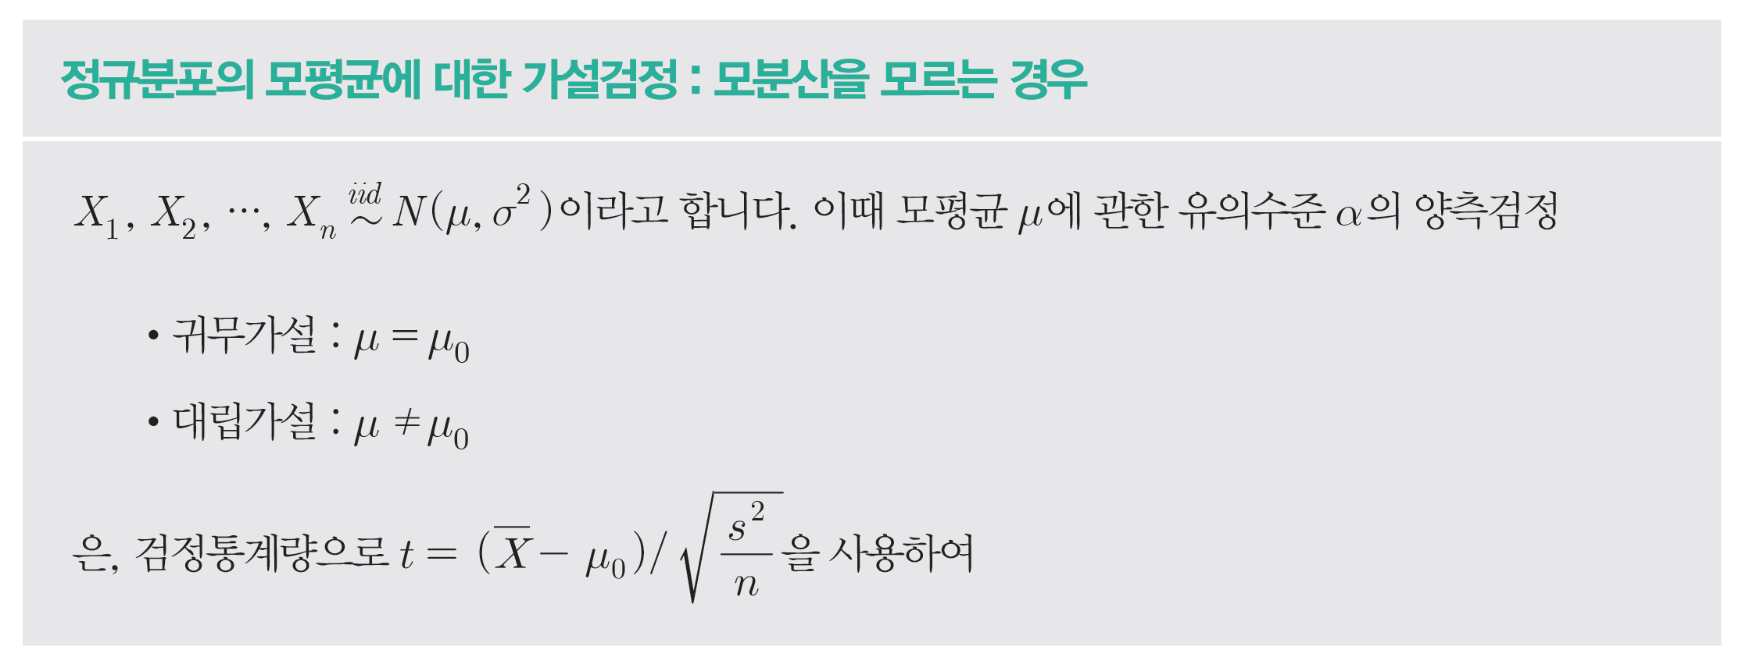
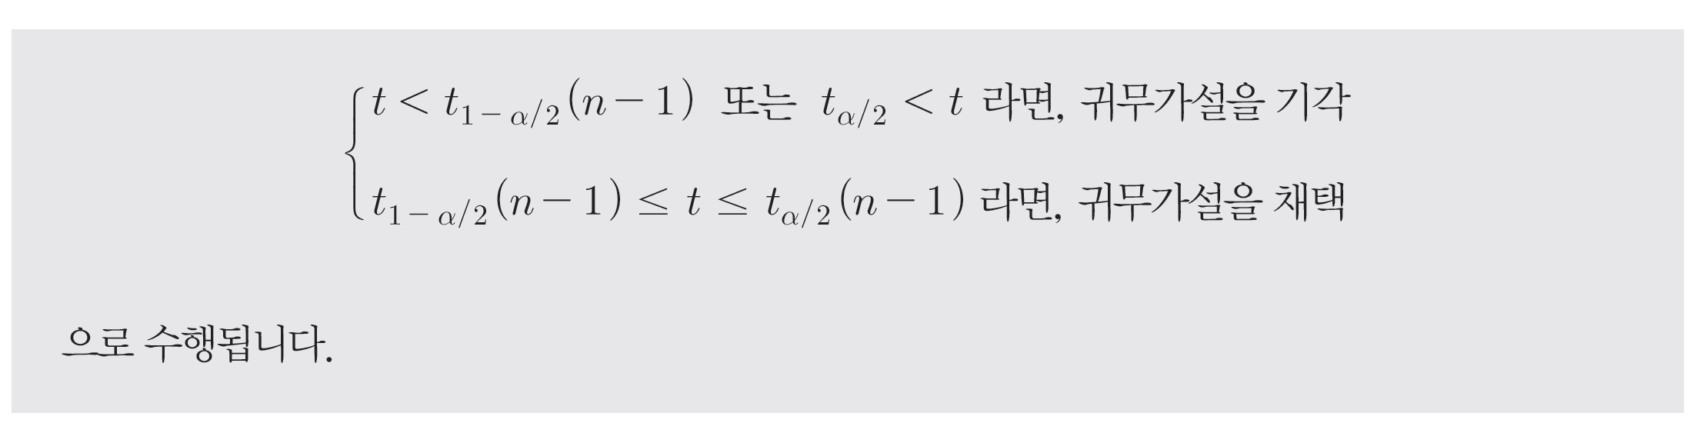
11.2 기본적인 가설검정
11.2.3 정규분포의 모평균에 대한 검정: 모분산을 모르는 경우

Slide 25
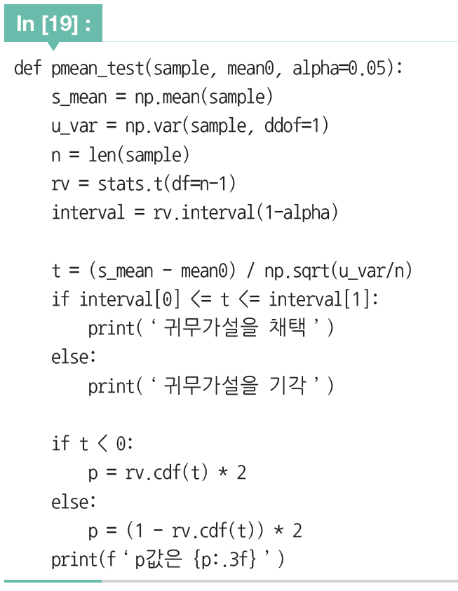
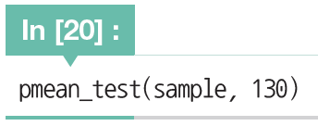
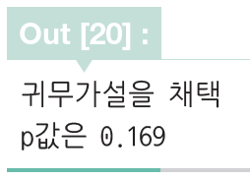
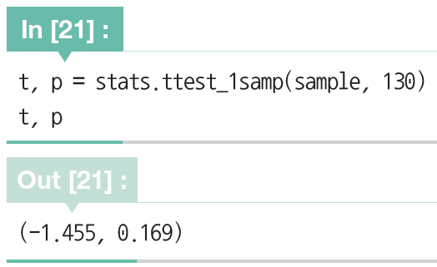
11.2 기본적인 가설검정
11.2.3 정규분포의 모평균에 대한 검정: 모분산을 모르는 경우
1표본 t검정은 ttest_1samp 함수
반환값은 t검정통계량과 p값

Slide 26
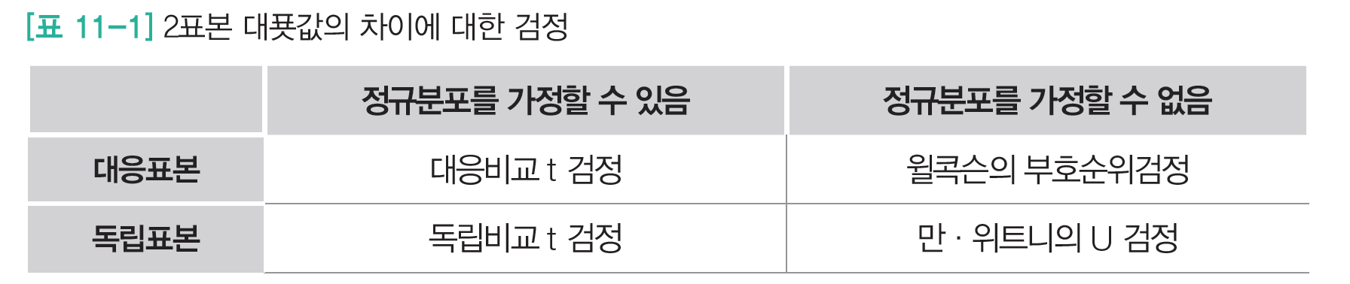
11.3 2표본 문제에 대한 가설검정
2표본 문제: 두 모집단에 관한 검정
대응표본: 두 데이터에서 서로 대응하는 동일한 개체에 대해 각각 다른 조건으로 측정한 것
예: 동일한 피검자에게 약을 투여하기 전후에 측정한 혈압
독립표본: 두 데이터에서 개체가 다른 데이터로 되어 있는 독립표본
예: A조 학생의 시험 점수와 B조 학생의 시험 점수
독립성 검정
예: Web 마케팅의 A/B 테스트, 광고 A와 B의 상품구입비율 변화 여부

Slide 27
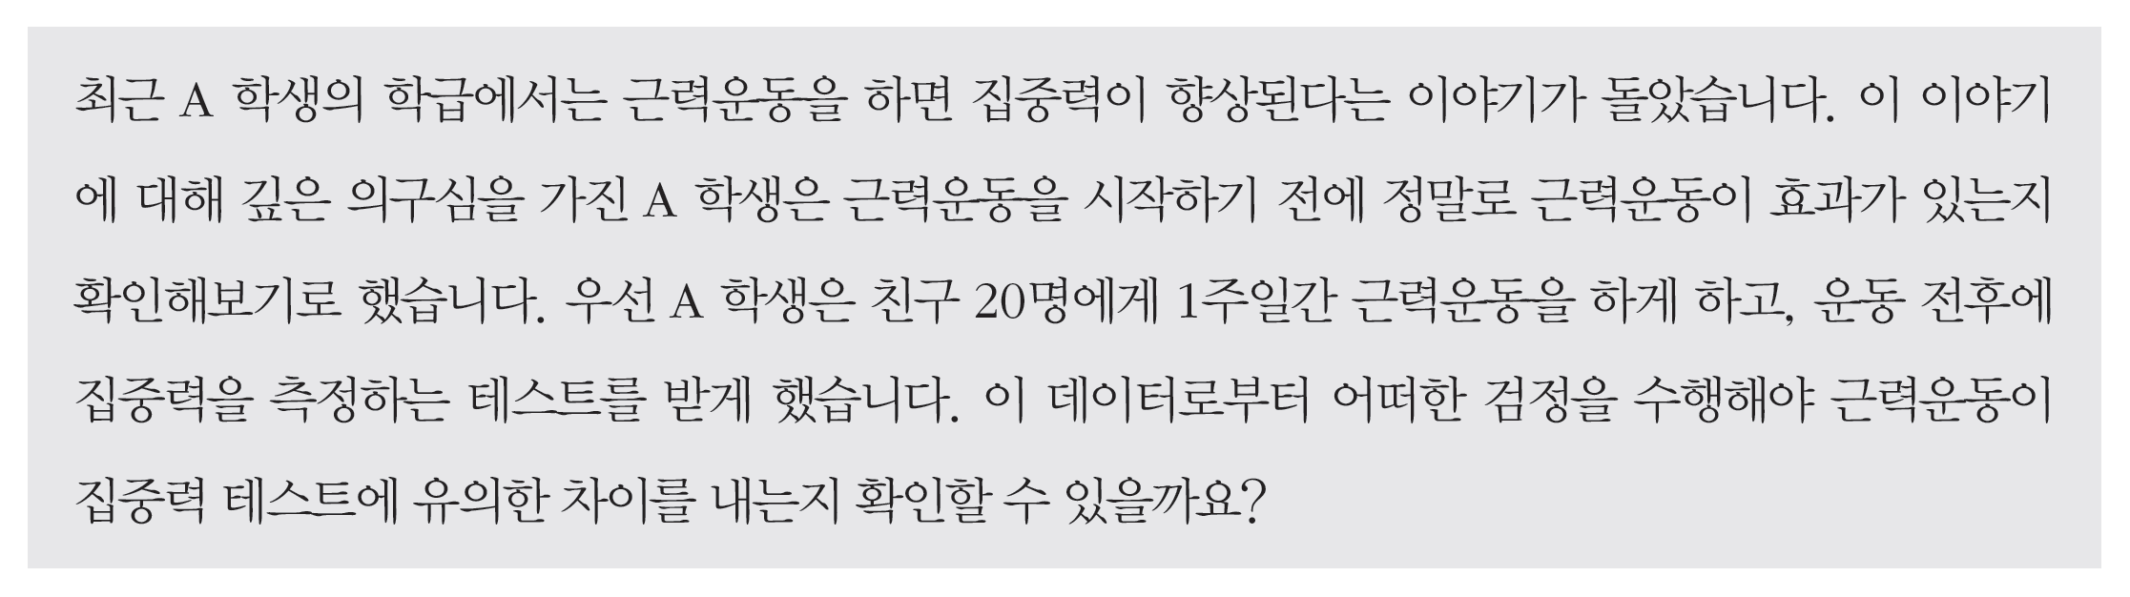
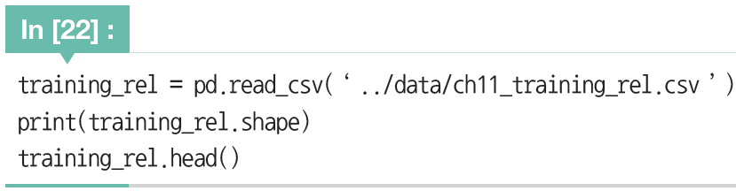
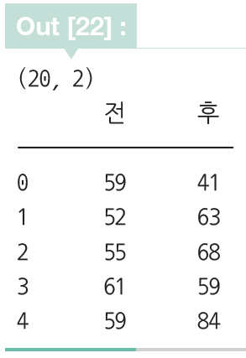
11.3 2표본 문제애 관한 가설검정
11.3.1 대응비교 t 검정
대응하는 데이터가 있고, 데이터 차이에 정규분포를 가정할 수 있는 경우의 평균값 차이에 대한 검정

Slide 28


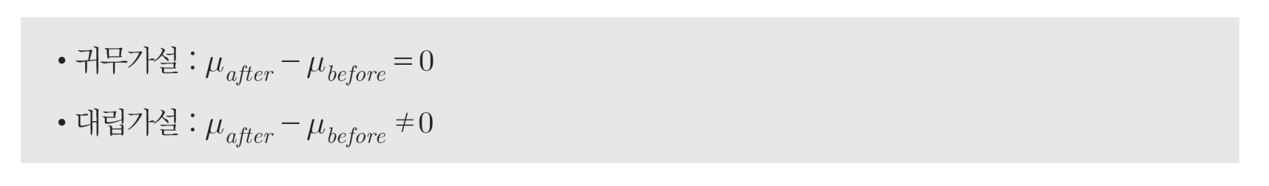
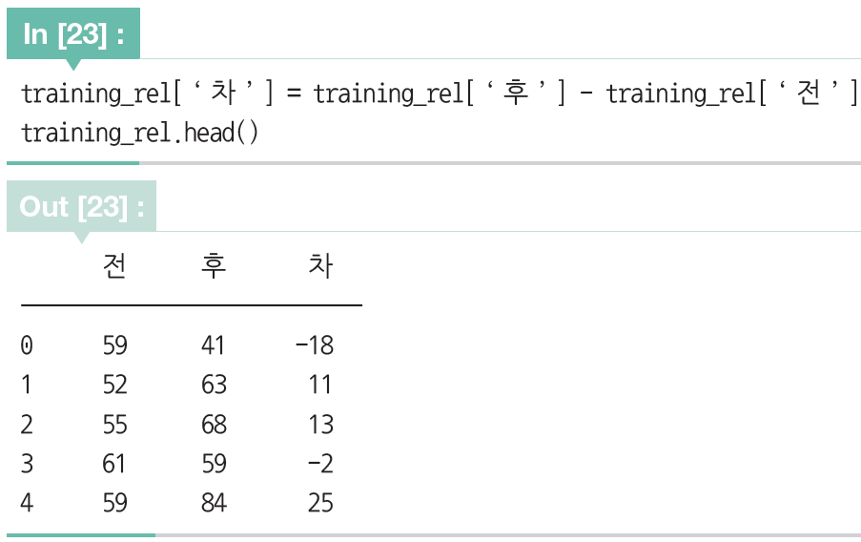
11.3 2표본 문제애 관한 가설검정
11.3.1 대응비교 t 검정
근력운동이 집중력을 향상시키는 효과가 있는지 여부
: 근력운동 전의 집중력 테스트 평균 점수
: 근력운동 후의 집중력 테스트 평균 점수
평균값 차이에 대한 검정

Slide 29

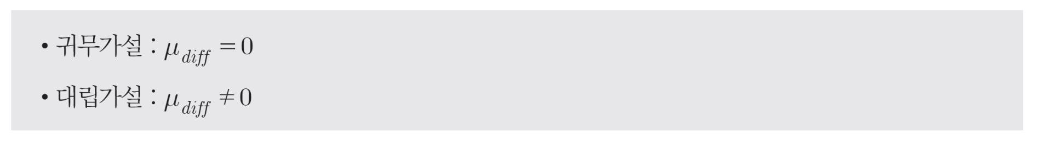
11.3 2표본 문제애 관한 가설검정
11.3.1 대응비교 t 검정
근력운동이 집중력 테스트에 끼치는 영향이 없다면, 그 차이는 임의로 분산되어 평균이 0인 분포
: 차이의 평균
차이가 각각 독립이고 동일한 정규분포를 따르고 있다고 가정할 수 있으면, 이 검정은 모분산을 모르는 경우의 모평균에 대한 검정

Slide 30
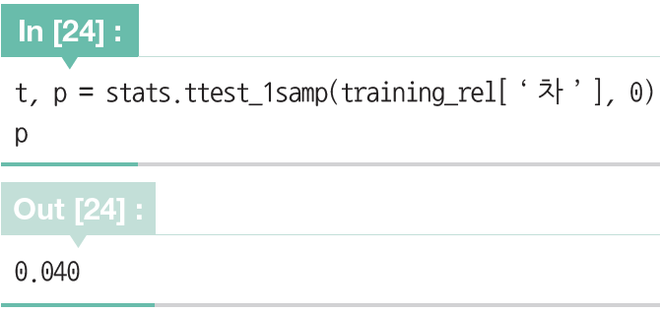
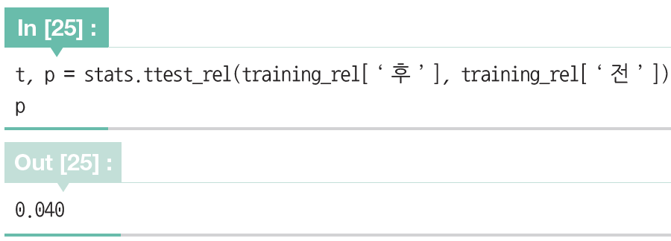
11.3 2표본 문제애 관한 가설검정
11.3.1 대응비교 t 검정
1표본 t검정: ttest_1samp 함수
1표본 t검정: ttest_rel 함수
p값이 유의수준보다 작으므로 귀무가설 기각

Slide 31
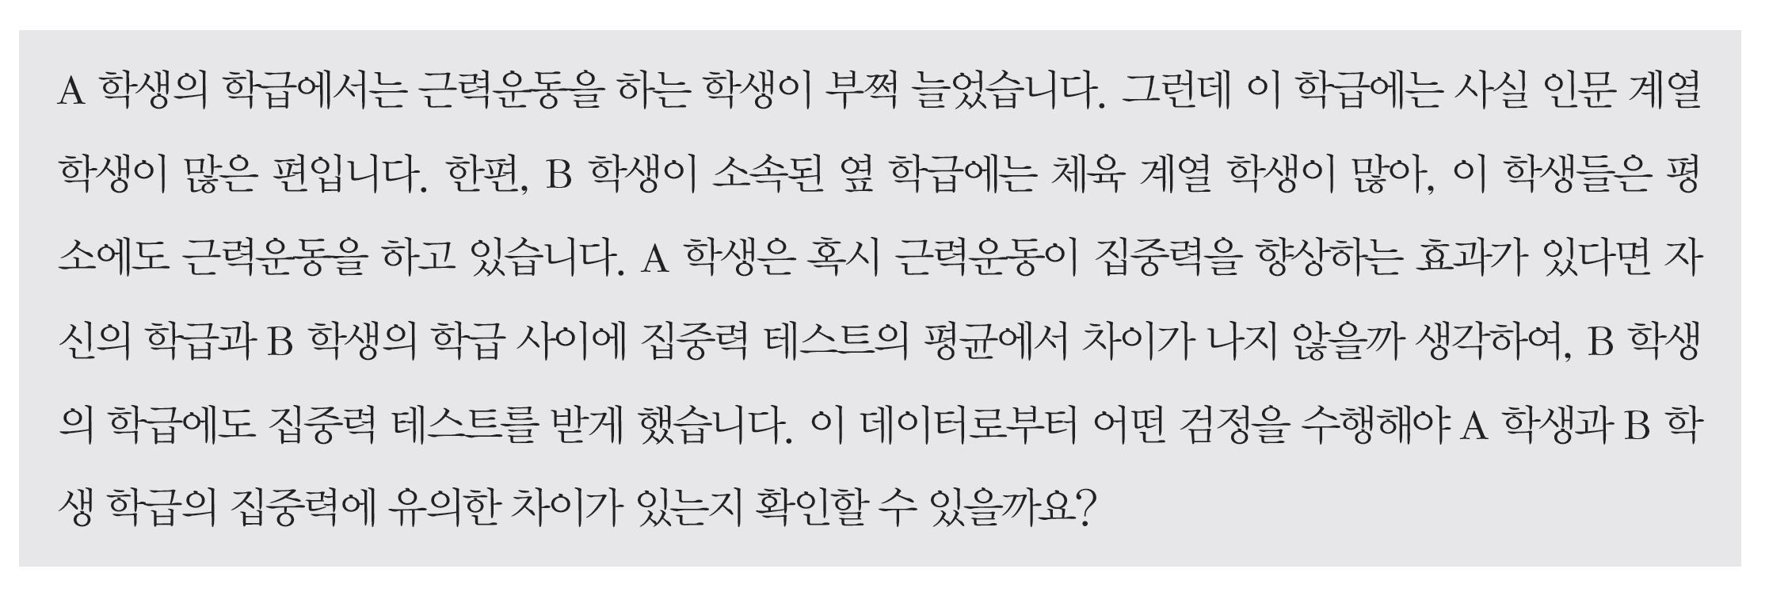


11.3 2표본 문제애 관한 가설검정
11.3.2 독립비교 t 검정
대응하는 데이터가 없고 독립된 2표본 모집단에 정규분포를 가정할 수 있는 경우 평균값의 차이에 대한 검정

Slide 32

11.3 2표본 문제애 관한 가설검정
11.3.2 독립비교 t 검정
근력운동이 집중력을 향상시키는 효과가 있는지 여부
μ₁: A 학생의 학급 평균 점수
μ₂: B 학생의 학급 평균 점수
대응이 없는 독립표본이므로 차이를 구해도 의미가 없음

Slide 33






11.3 2표본 문제애 관한 가설검정
11.3.2 독립비교 t 검정
A 학생의 학급 점수 은 을 따름
B 학생의 학급 점수 은 을 따름
검정통계량 t는
자유도가 인 t 분포를 따름
웰치의 방법

Slide 34

11.3 2표본 문제애 관한 가설검정
11.3.2 독립비교 t 검정
웰치의 방법
p값이 유의수준보다 크므로 귀무가설 채택
따라서 A 학생의 학급과 B 학생의 학급 사이에는 평균 점수에 유이한 차이가 있다고 말할 수 없다

Slide 35




11.3 2표본 문제애 관한 가설검정
11.3.3 윌콕슨의 부호순위검정
대응표본에서 차이에 정규분포를 가정할 수 없는 경우, 중앙값의 차이에 대한 검정
데이터의 차이에 주목

Slide 36


11.3 2표본 문제애 관한 가설검정
11.3.3 윌콕슨의 부호순위검정
순위에 의해 검정을 수행
절댓값이 작은 것부터 순서대로 순위를 부여

Slide 37

11.3 2표본 문제애 관한 가설검정
11.3.3 윌콕슨의 부호순위검정
차이의 부호가 마이너스인 것의 순위합
r_minus = 5+1+2 = 8
차이가 플러스인 것의 순위합
r_plus = 3+4+6 = 13

Slide 38




11.3 2표본 문제애 관한 가설검정
11.3.3 윌콕슨의 부호순위검정
r_minus와 r_plus 중 작은 쪽이 검정통계량이 되므로 검정통계량은 8
이 검정통계량이 임곗값보다 작은 경우 귀무가설이 기각되는 단측검정 수행
scipy.stats에서는 wilcxon 함수로 계산
귀무가설 기각

Slide 39



11.3 2표본 문제애 관한 가설검정
11.3.4 만⋅위트니의 U 검정
대응되는 데이터가 없는 2표본 모집단에 정규분포를 가정할 수 없는 경우, 중앙값의 차이에 대한 검정
윌콕슨의 순위합검정
scipy.stats에서는 mannwhitneyu 함수로 계산
귀무가설 채택

Slide 40



11.3 2표본 문제애 관한 가설검정
11.3.5 카이제곱검정
독립성 검정
귀무가설: X와 Y가 독립이다
대립가설: X와 Y가 독립이 아니다
카이제곱분포가 사용

Slide 41



11.3 2표본 문제애 관한 가설검정
11.3.5 카이제곱검정
교차집계표(분할표) 작성
상품 구입 비율
A 쪽이 큰 것이 유의한 차이인가?

Slide 42




11.3 2표본 문제애 관한 가설검정
11.3.5 카이제곱검정
상품을 구입한 사람, 구입하지 않은 사람, 광고 A를 본 사람, 광고 B를 본 사람의 합계를 각각 구함
광고와 상관 없이 상품을 구입한 비율은 10%, 광고 A를 본 사람 400명, 광고 B를 본 사람 600명
기대도수: 광고와 구입이 독립일 때 기대되는 도수
광고 A를 보고 상품을 구입하는 경우, 광고에 따라 상품을 구입한 비율이 변하지 않는다면 400명 중 10%, 즉 40명이 상품 구입 기대

Slide 43





11.3 2표본 문제애 관한 가설검정
11.3.5 카이제곱검정
기대도수
카이제곱검정은 기대도수와 관측도수의 차이를 측정하여 검정 수행
검정통계량 Y

Slide 44






11.3 2표본 문제애 관한 가설검정
11.3.5 카이제곱검정
Y는 자유도가 1인 카이제곱분포를 근사적으로 따름
귀무가설 기각, 광고 A와 광고 B에 유의한 차이가 인정되지 않음
scipy.stats에서는 chi2_contigency 함수로 계산

Slide 45
Q&A

